Slide 1


论文阅读
Simul-LLM: A Framework for Exploring High-Quality Simultaneous
Translation with Large Language Models
Author: Victor Agostinelli,Max Wild,Matthew Raffel,Kazi Ahmed Asif Fuad,Lizhong Chen
汇报人：邢清画 2211999
汇报日期：2024年10月18日

Slide 2




目录
CONTENT
01
02
03
04
05
研究背景
研究动机
技术框架
结果分析
相关工作

Slide 3

01
研究背景
论文解决的问题背景与论文方法的优越性

Slide 4






研究背景
神经机器翻译（NMT） 已经在机器翻译领域取得了巨大的成功，尤其是在处理句子级的翻译任务时。
大型语言模型LLM的迅速发展，在很多自然语言处理NLP任务中展现了很多强大能力，这也给翻译任务带来了新的可能性。
SimulMT
传统的翻译任务通常是后置翻译。
任务不同
实时场景下，同时翻译（Simultaneous Translation） 逐渐成为研究的重点。
挑战：
如何在有限的上下文信息下生成高质量的翻译。
Wait-k策略的方法，允许模型在接收到源语言的前k个单词后就开始翻译，不需要等到整个句子输入完毕。虽然减少了翻译的延迟，但也带来了上下文不足的问题。

Slide 5
02
研究动机
在低延迟和翻译质量之间找到平衡

Slide 6



问题定义与解决动机
同时翻译的最大挑战就是在低延迟和翻译质量之间找到平衡。
理想情况下，希望机器能够在源语言输入的过程中快速翻译目标语言。
Wait-k策略的挑战
训练与推理阶段不一致
上下文不足
上下文不匹配
微调能力
LLMs
生成能力

Slide 7
03
技术框架
首个开源的针对SimulMT LLMs的微调和评估管道开发框架

Slide 8
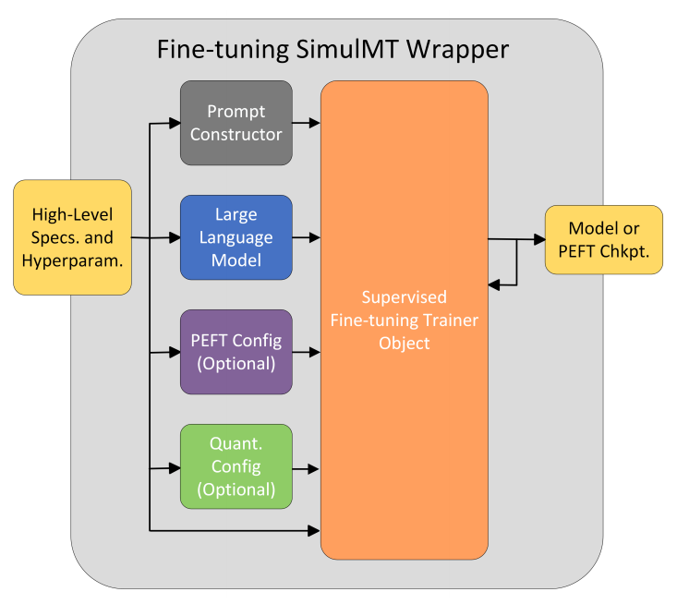

框架实现
结合大型语言模型（LLM） 和 Wait-k策略，优化同时翻译的质量和效率
三个核心模块：
提示构造器（Prompt Constructor）
两种提示结构：
Split Source-Target Prompt Structure
Single Output Word Prompt Structure
大规模语言模型（LLM）
参数高效微调——PEFT
微调与推理机制
扩展的训练数据
严格课程设计
The overview of the framework

Slide 9
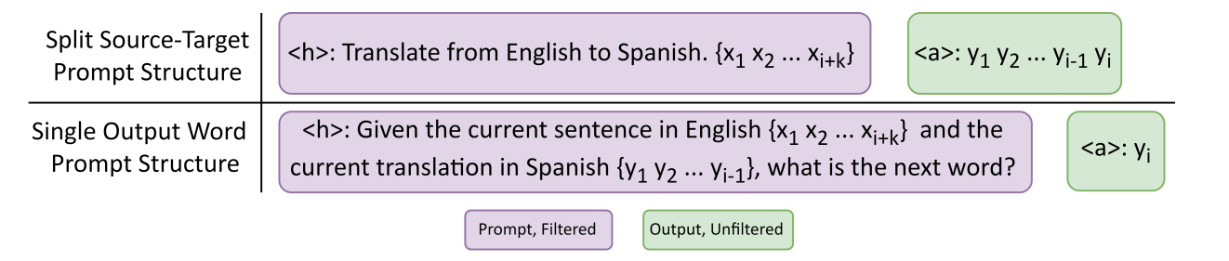
提示构造器——解决上下文不匹配问题
1.分割源-目标提示结构
遵循经典的NMT提示，源句包含在提示中，目标句是LLM的输出。
2.单输出词提示结构
将当前目标翻译假设嵌入到模型输出中
而不是允许先前翻译步骤中的目标翻译假设被包含在损失中，所提出的提示结构将这些先前的翻译假设移到提示中。

Slide 10
LLM and 微调推理机制
LLM的微调能力
Wait-k微调课程
Simul-LLM框架通过参数高效微调PEFT( Parameter-Efficient Fine-Tuning）
来减少微调过程中的计算开销。
扩展的训练数据：
在微调时接触到与推理阶段相同的上下文输入。
严格课程设计：
设计一个覆盖广泛的微调课程使模型在微调时可以见到各种上下文输入的情况，完全匹配到实际场景。

Slide 11
04
结果分析
Simul-LLM框架在不同任务和数据集上的表现

Slide 12



实验内容
数据集选择
对比方法
评价指标

Slide 13
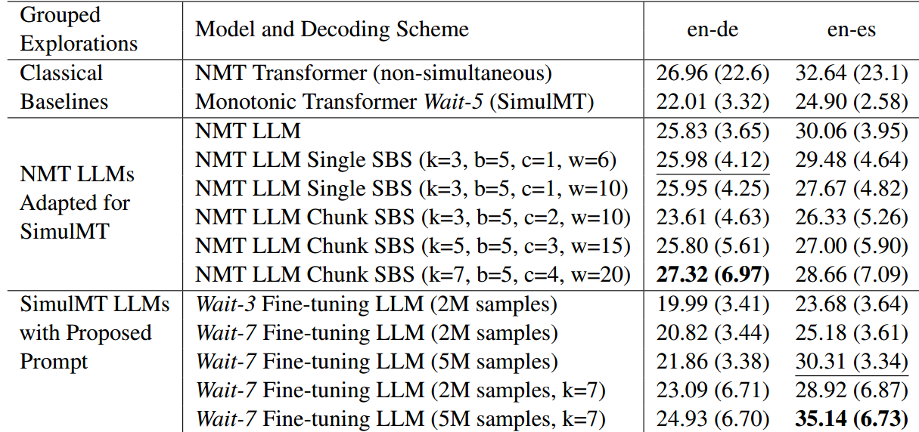
模型对比
Simul-LLM与其他方法的对比
传统NMT模型：完全依赖于源语言的完整输入进行翻译，作为基准。
Wait-k策略下的LLM微调：使用不同的k值来测试翻译质量和延迟的平衡。
推测波束搜索（SBS）：一种加速翻译过程的策略，通过提前推测未来目标词，减少生成时间。

Slide 14


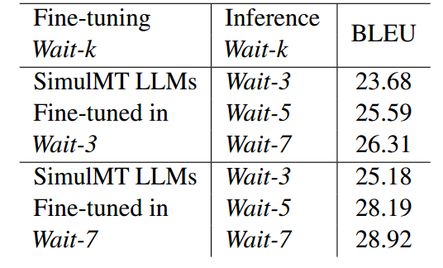
不同k值下的Wait-k策略对比
当k值较小时，模型可以更快开始翻译，延迟显著降低，但是随着k值减小，BLEU分数也有所下降。这是因为上下文不足，模型无法获得足够的信息进行准确的翻译。
当k值较大时，翻译质量提高，BLEU分数上升，但延迟也随之增加。这说明在Wait-k策略下。
k值的选择是翻译质量和延迟之间的一个重要平衡点。

Slide 15
05
相关工作
论文的创新点、与其他研究相比的优势、存在的不足，以及未来的工作方向

Slide 16



创新性及优势
Wait-k策略
低延迟与高翻译质量的平衡
LLM
解决上下文不匹配问题
参数高效微调（PEFT）
可扩展性和灵活性
严格的Wait-k微调课程
Simul-LLM:

Slide 17


不足之处与未来工作
跨语言对的扩展性不足：实验主要集中在英语到德语和英语到西班牙语的翻译
解码策略复杂度：推测波束搜索（SBS）等复杂解码策略在不同语言对（如英语到西班牙语）上表现不一致
计算资源限制：微调和实验的样本量受到限制，对于大规模的LLMs来说完整微调存在困难，会影响模型的最终性能
微调数据集的限制：论文使用的MuST-C数据集主要用于语音到文本的翻译
上下文不匹配：尽管提出了优化提示结构的方法，LLMs在微调阶段和推理阶段仍然可能存在上下文不匹配的问题

Slide 18
汇报完毕，感谢观看！
汇报人：邢清画 2211999
汇报日期：2024年10月18日

